Slide 1
CHÀO MỪNG CÁC EM ĐẾN VỚI TIẾT
TẬP LÀM VĂN
Lớp 4

Slide 2
Khởi động
Bài văn miêu tả gồm những phần nào ?
Hãy nêu nội dung của từng phần ?

Slide 3
Giới thiệu đồ vật
được miêu tả
Mở bài
Bài
văn
miêu
tả
đồ
vật
Tả bao quát
Thân bài
Tả bộ phận
nổi bật
Kết bài
Nói đến tình
cảm, hay ích lợi
của đồ vật

Slide 4
Tập làm văn
Đoạn văn trong bài văn miêu tả đồ vật
SGK - 169

Slide 5
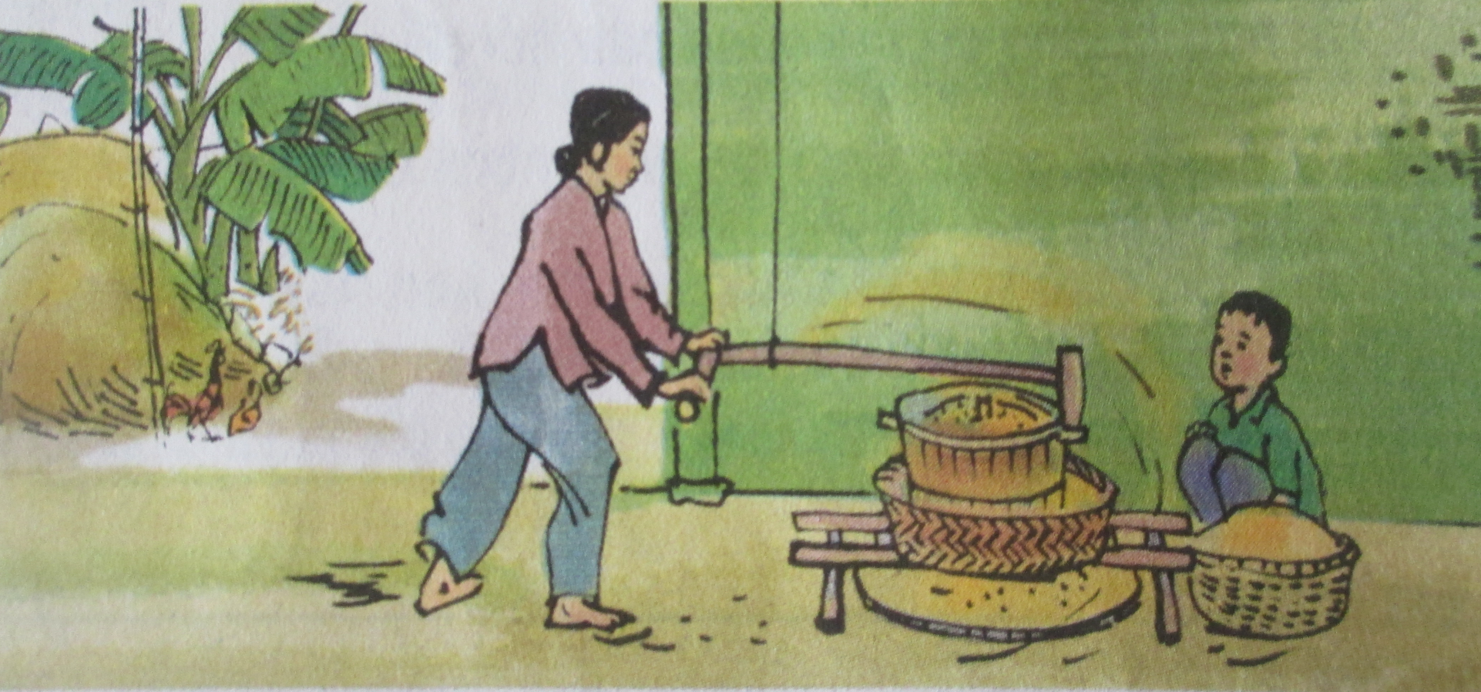
TẬP LÀM VĂN
Đoạn văn trong bài văn miêu tả đồ vật

Slide 6
I/ Nhận xét
1. Đọc lại bài Cái cối tân (Tiếng Việt 4, tập 1 trang 143 - 144)

Slide 7
Cái cối tân
Cái cối xinh xinh xuất hiện như một giấc mộng, ngồi chễm chệ giữa gian nhà trống.
U gọi nó là cái cối tân. Cái vành, cái áo đều làm bằng nan tre. Hai cái tai nó bằng tre già màu nâu. Mỗi tai có một cái lỗ tròn xoe. Lúc nào, tai cũng tỉnh táo để nghe ngóng. Cối có hai hàm răng bằng gỗ dẻ. U gọi là dăm. Răng nó nhiều, ken vào nhau. Vậy nên, người ta nói “chật như nêm cối”. Nói đến cối lại phải nói đến cần. Cái cần dài bằng tre đực vàng óng. Đầu cần là củ tre, có cái chốt. Cái chốt bằng tre mà rắn như đanh, móc vào tai cối. Từ chỗ tay cầm có cái thừng buộc vào xà nhà. Đẩy đi kéo lại cối kêu ù ù.
Chọn được ngày lành tháng tốt, u đong một gánh thóc vàng ươm về. Đổ vào lòng cối, u xay thử. Từ xung quang cối, gạo lẫn trấu chảy xuống vành rào rào như mưa. U vốc ra một nắm, tải ra, thổi phù phù. Cả vốc gạo chỉ lỏi vài hạt thóc. U gật đầu nói: “Cối tuy mới, chửa thuần nhưng mà nó xay được thế này là nhất đấy!” Cứ thế ngày lại ngày qua, đêm đêm tôi xay lúa với u. Đêm đêm tiếng cối ù ù vui cả xóm...
Cái cối xay cũng như những đồ dùng đã sống cùng tôi – cái võng đay, cái chiếu manh, cái mâm gỗ, cái giỏ cua, cái chạn bát, cái giường nứa… - tất cả, tất cả chúng nó đều cất tiếng nói: “Chúng tôi được sống cùng với tuổi thơ anh. Chúng tôi hoàn toàn không muốn nhờ vả anh cái gì. Chúng tôi chỉ muốn theo dõi từng bước anh đi…”
Theo Duy Khán

Slide 8
I/ Nhận xét
1. Đọc lại bài Cái cối tân (Tiếng Việt 4, tập 1 trang 143 - 144)
2. Tìm các đoạn trong bài văn nói trên

Slide 9
Cái cối tân
Cái cối xinh xinh xuất hiện như một giấc mộng, ngồi chễm chệ giữa gian nhà trống.
U gọi nó là cái cối tân. Cái vành, cái áo đều làm bằng nan tre. Hai cái tai nó bằng tre già màu nâu. Mỗi tai có một cái lỗ tròn xoe. Lúc nào, tai cũng tỉnh táo để nghe ngóng. Cối có hai hàm răng bằng gỗ dẻ. U gọi là dăm. Răng nó nhiều, ken vào nhau. Vậy nên, người ta nói “chật như nêm cối”. Nói đến cối lại phải nói đến cần. Cái cần dài bằng tre đực vàng óng. Đầu cần là củ tre, có cái chốt. Cái chốt bằng tre mà rắn như đanh, móc vào tai cối. Từ chỗ tay cầm có cái thừng buộc vào xà nhà. Đẩy đi kéo lại cối kêu ù ù.
Chọn được ngày lành tháng tốt, u đong một gánh thóc vàng ươm về. Đổ vào lòng cối, u xay thử. Từ xung quang cối, gạo lẫn trấu chảy xuống vành rào rào như mưa. U vốc ra một nắm, tải ra, thổi phù phù. Cả vốc gạo chỉ lỏi vài hạt thóc. U gật đầu nói: “Cối tuy mới, chửa thuần nhưng mà nó xay được thế này là nhất đấy!” Cứ thế ngày lại ngày qua, đêm đêm tôi xay lúa với u. Đêm đêm tiếng cối ù ù vui cả xóm...
Cái cối xay cũng như những đồ dùng đã sống cùng tôi – cái võng đay, cái chiếu manh, cái mâm gỗ, cái giỏ cua, cái chạn bát, cái giường nứa… - tất cả, tất cả chúng nó đều cất tiếng nói: “Chúng tôi được sống cùng với tuổi thơ anh. Chúng tôi hoàn toàn không muốn nhờ vả anh cái gì. Chúng tôi chỉ muốn theo dõi từng bước anh đi…”
Theo Duy Khán

Slide 10
Các đoạn văn
Đoạn 1:
Cái cối xinh xinh
….gian nhà trống.
Cái
cối
tân
Đoạn 2:
U gọi nó là….
cối kêu ù ù.
Đoạn 3:
Chọn được ngày…
vui cả xóm.
Đoạn 4:
Cái cối xay…..
từng bước anh đi.

Slide 11
I/ Nhận xét
1. Đọc lại bài Cái cối tân (Tiếng Việt 4, tập 1 trang 143 - 144)
2. Tìm các đoạn trong bài văn nói trên
Dấu hiệu nào giúp em nhận ra điều đó?

Slide 12
I/ Nhận xét
1. Đọc lại bài Cái cối tân (Tiếng Việt 4, tập 1 trang 143 - 144)
2. Tìm các đoạn trong bài văn nói trên
Dấu hiệu nào giúp em nhận ra điều đó?
- Chỗ mở đầu đoạn văn là chỗ đầu dòng, viết lùi vào 1 ô.
- Chỗ kết thúc đoạn văn là chỗ chấm xuống dòng.
3. Cho biết nội dung chính của mỗi đoạn văn em vừa tìm được là gì?

Slide 13
Cấu tạo
Các đoạn văn
Nội dung chính
Đoạn 1:
Cái cối xinh xinh
….gian nhà trống.
Mở bài
Giới thiệu
về cái cối tân.
Cái
cối
tân
Đoạn 2:
U gọi nó là….
cối kêu ù ù.
Tả hình dáng bên
ngoài của cái cối.
Thân bài
Đoạn 3:
Chọn được ngày…
vui cả xóm.
Tả hoạt động
của cái cối.
Đoạn 4:
Cái cối xay…..
từng bước anh đi.
Nêu cảm nghĩ
về cái cối.
Kết bài

Slide 14
I/ Nhận xét
Giới thiệu về đồ vật
Mỗi đoạn văn miêu tả đồ vật có một nội dung nhất định, có thể là:
Tả bao quát đồ vật
Tả từng bộ phận
của đồ vật
Nêu lên tình cảm,
thái độ người viết
Khi viết hết mỗi đoạn văn cần chú ý điều gì?
- Khi viết, hết mỗi đoạn văn cần xuống dòng.

Slide 15
II/ Ghi nhớ
1. Mỗi đoạn văn miêu tả đồ vật có một nội dung nhất định, chẳng hạn: giới thiệu về đồ vật, tả bao quát về đồ vật, tả từng bộ phận của đồ vật hoặc nêu lên tình cảm, thái độ của người viết về đồ vật...
2. Khi viết, hết mỗi đoạn văn cần xuống dòng.

Slide 16
III/ Luyện tập
1. Đọc bài văn dưới đây và trả lời câu hỏi:
Cây bút máy
Hồi học lớp 2, em thường ao ước có một cây bút máy nhưng bố em bảo: “ Bao giờ lên lớp 4 hãy dùng, con ạ!” Rồi ngày khai giảng lớp 4 đã đến, bố em mua cho em một cây bút máy bằng nhựa.
Cây bút dài gần một gang tay. Thân bút tròn, nhỏ nhắn, bằng ngón tay trỏ. Chất nhựa bút vẫn còn thơm, nom nhẵn bóng. Nắp bút màu hồng, có cái cài bằng sắt mạ bóng loáng.
Mở nắp ra, em thấy ngòi bút sáng loáng, hình lá tre, có mấy chữ rất nhỏ, nhìn không rõ. Mỗi khi lấy mực, một nửa ngòi bút đẫm màu mực tím. Em viết lên trang giấy, nét bút trơn tạo những dòng chữ đều đặn, mềm mại. Khi viết xong, em lấy giẻ lau nhẹ ngòi cho mực khỏi két vào. Rồi em tra nắp bút cho ngòi khỏi bị tòe trước khi cất vào cặp.
Đã mấy tháng rồi mà cây bút của em vẫn còn mới. Bút cùng em làm việc chăm chỉ ngày ngày như chiếc cày của bác nông dân cày trên đồng ruộng.
Theo Nguyễn Văn Khiêm

Slide 17
III/ Luyện tập
1. Đọc bài văn dưới đây và trả lời câu hỏi:
Cây bút máy
Hồi học lớp 2, em thường ao ước có một cây bút máy nhưng bố em bảo: “ Bao giờ lên lớp 4 hãy dùng, con ạ!” Rồi ngày khai giảng lớp 4 đã đến, bố em mua cho em một cây bút máy bằng nhựa.
Cây bút dài gần một gang tay. Thân bút tròn, nhỏ nhắn, bằng ngón tay trỏ. Chất nhựa bút vẫn còn thơm, nom nhẵn bóng. Nắp bút màu hồng, có cái cài bằng sắt mạ bóng loáng.
Mở nắp ra, em thấy ngòi bút sáng loáng, hình lá tre, có mấy chữ rất nhỏ, nhìn không rõ. Mỗi khi lấy mực, một nửa ngòi bút đẫm màu mực tím. Em viết lên trang giấy, nét bút trơn tạo những dòng chữ đều đặn, mềm mại. Khi viết xong, em lấy giẻ lau nhẹ ngòi cho mực khỏi két vào. Rồi em tra nắp bút cho ngòi khỏi bị tòe trước khi cất vào cặp.
Đã mấy tháng rồi mà cây bút của em vẫn còn mới. Bút cùng em làm việc chăm chỉ ngày ngày như chiếc cày của bác nông dân cày trên đồng ruộng.
Theo Nguyễn Văn Khiêm

Slide 18
III/ Luyện tập
1. Đọc bài văn dưới đây và trả lời câu hỏi:
a/ Bài văn gồm mấy đoạn văn?

Slide 19
III/ Luyện tập
1. Đọc bài văn dưới đây và trả lời câu hỏi:
Cây bút máy
Hồi học lớp 2, em thường ao ước có một cây bút máy nhưng bố em bảo: “ Bao giờ lên lớp 4 hãy dùng, con ạ!” Rồi ngày khai giảng lớp 4 đã đến, bố em mua cho em một cây bút máy bằng nhựa.
Cây bút dài gần một gang tay. Thân bút tròn, nhỏ nhắn, bằng ngón tay trỏ. Chất nhựa bút vẫn còn thơm, nom nhẵn bóng. Nắp bút màu hồng, có cái cài bằng sắt mạ bóng loáng.
Mở nắp ra, em thấy ngòi bút sáng loáng, hình lá tre, có mấy chữ rất nhỏ, nhìn không rõ. Mỗi khi lấy mực, một nửa ngòi bút đẫm màu mực tím. Em viết lên trang giấy, nét bút trơn tạo những dòng chữ đều đặn, mềm mại. Khi viết xong, em lấy giẻ lau nhẹ ngòi cho mực khỏi két vào. Rồi em tra nắp bút cho ngòi khỏi bị tòe trước khi cất vào cặp.
Đã mấy tháng rồi mà cây bút của em vẫn còn mới. Bút cùng em làm việc chăm chỉ ngày ngày như chiếc cày của bác nông dân cày trên đồng ruộng.
Theo Nguyễn Văn Khiêm

Slide 20
III/ Luyện tập
1. Đọc bài văn dưới đây và trả lời câu hỏi:
a/ Bài văn gồm mấy đoạn văn?
Bài văn gồm 4 đoạn văn.
b/ Tìm đoạn văn tả hình dáng bên ngoài của cây bút máy.

Slide 21
III/ Luyện tập
1. Đọc bài văn dưới đây và trả lời câu hỏi:
Cây bút máy
Hồi học lớp 2, em thường ao ước có một cây bút máy nhưng bố em bảo: “ Bao giờ lên lớp 4 hãy dùng, con ạ!” Rồi ngày khai giảng lớp 4 đã đến, bố em mua cho em một cây bút máy bằng nhựa.
Cây bút dài gần một gang tay. Thân bút tròn, nhỏ nhắn, bằng ngón tay trỏ. Chất nhựa bút vẫn còn thơm, nom nhẵn bóng. Nắp bút màu hồng, có cái cài bằng sắt mạ bóng loáng.
Mở nắp ra, em thấy ngòi bút sáng loáng, hình lá tre, có mấy chữ rất nhỏ, nhìn không rõ. Mỗi khi lấy mực, một nửa ngòi bút đẫm màu mực tím. Em viết lên trang giấy, nét bút trơn tạo những dòng chữ đều đặn, mềm mại. Khi viết xong, em lấy giẻ lau nhẹ ngòi cho mực khỏi két vào. Rồi em tra nắp bút cho ngòi khỏi bị tòe trước khi cất vào cặp.
Đã mấy tháng rồi mà cây bút của em vẫn còn mới. Bút cùng em làm việc chăm chỉ ngày ngày như chiếc cày của bác nông dân cày trên đồng ruộng.
Theo Nguyễn Văn Khiêm

Slide 22
1. Đọc bài văn dưới đây và trả lời câu hỏi:
a/ Bài văn gồm mấy đoạn văn?
b/ Tìm đoạn văn tả hình dáng bên ngoài của cây bút máy.
Cây bút dài gần một gang tay. Thân bút tròn, nhỏ nhắn, bằng ngón tay trỏ. Chất nhựa bút vẫn còn thơm, nom nhẵn bóng. Nắp bút màu hồng, có cái cài bằng sắt mạ bóng loáng.

Slide 23
1. Đọc bài văn dưới đây và trả lời câu hỏi:
a/ Bài văn gồm mấy đoạn văn?
b/ Tìm đoạn văn tả hình dáng bên ngoài của cây bút máy.
c/ Tìm đoạn văn tả cái ngòi bút.

Slide 24
1. Đọc bài văn dưới đây và trả lời câu hỏi:
Cây bút máy
Hồi học lớp 2, em thường ao ước có một cây bút máy nhưng bố em bảo: “ Bao giờ lên lớp 4 hãy dùng, con ạ!” Rồi ngày khai giảng lớp 4 đã đến, bố em mua cho em một cây bút máy bằng nhựa.
Cây bút dài gần một gang tay. Thân bút tròn, nhỏ nhắn, bằng ngón tay trỏ. Chất nhựa bút vẫn còn thơm, nom nhẵn bóng. Nắp bút màu hồng, có cái cài bằng sắt mạ bóng loáng.
Mở nắp ra, em thấy ngòi bút sáng loáng, hình lá tre, có mấy chữ rất nhỏ, nhìn không rõ. Mỗi khi lấy mực, một nửa ngòi bút đẫm màu mực tím. Em viết lên trang giấy, nét bút trơn tạo những dòng chữ đều đặn, mềm mại. Khi viết xong, em lấy giẻ lau nhẹ ngòi cho mực khỏi két vào. Rồi em tra nắp bút cho ngòi khỏi bị tòe trước khi cất vào cặp.
Đã mấy tháng rồi mà cây bút của em vẫn còn mới. Bút cùng em làm việc chăm chỉ ngày ngày như chiếc cày của bác nông dân cày trên đồng ruộng.
Theo Nguyễn Văn Khiêm

Slide 25
III/ Luyện tập
1. Đọc bài văn dưới đây và trả lời câu hỏi:
a/ Bài văn gồm mấy đoạn văn?
b/ Tìm đoạn văn tả hình dáng bên ngoài của cây bút máy.
c/ Tìm đoạn văn tả cái ngòi bút.
Mở nắp ra, em thấy ngòi bút sáng loáng, hình lá tre, có mấy chữ rất nhỏ, nhìn không rõ. Mỗi khi lấy mực, một nửa ngòi bút đẫm màu mực tím. Em viết lên trang giấy, nét bút trơn tạo những dòng chữ đều đặn, mềm mại. Khi viết xong, em lấy giẻ lau nhẹ ngòi cho mực khỏi két vào. Rồi em tra nắp bút cho ngòi khỏi bị tòe trước khi cất vào cặp.

Slide 26
III/ Luyện tập
1. Đọc bài văn dưới đây và trả lời câu hỏi:
a/ Bài văn gồm mấy đoạn văn?
b/ Tìm đoạn văn tả hình dáng bên ngoài của cây bút máy.
c/ Tìm đoạn văn tả cái ngòi bút.
d/ Hãy tìm câu mở đoạn và câu kết đoạn của đoạn văn thứ ba.

Slide 27
III/ Luyện tập
1. Đọc bài văn dưới đây và trả lời câu hỏi:
Cây bút máy
Hồi học lớp 2, em thường ao ước có một cây bút máy nhưng bố em bảo: “ Bao giờ lên lớp 4 hãy dùng, con ạ!” Rồi ngày khai giảng lớp 4 đã đến, bố em mua cho em một cây bút máy bằng nhựa.
Cây bút dài gần một gang tay. Thân bút tròn, nhỏ nhắn, bằng ngón tay trỏ. Chất nhựa bút vẫn còn thơm, nom nhẵn bóng. Nắp bút màu hồng, có cái cài bằng sắt mạ bóng loáng.
Mở nắp ra, em thấy ngòi bút sáng loáng, hình lá tre, có mấy chữ rất nhỏ, nhìn không rõ. Mỗi khi lấy mực, một nửa ngòi bút đẫm màu mực tím. Em viết lên trang giấy, nét bút trơn tạo những dòng chữ đều đặn, mềm mại. Khi viết xong, em lấy giẻ lau nhẹ ngòi cho mực khỏi két vào. Rồi em tra nắp bút cho ngòi khỏi bị tòe trước khi cất vào cặp.
Đã mấy tháng rồi mà cây bút của em vẫn còn mới. Bút cùng em làm việc chăm chỉ ngày ngày như chiếc cày của bác nông dân cày trên đồng ruộng.
Theo Nguyễn Văn Khiêm

Slide 28
III/ Luyện tập
1. Đọc bài văn dưới đây và trả lời câu hỏi:
a/ Bài văn gồm mấy đoạn văn?
b/ Tìm đoạn văn tả hình dáng bên ngoài của cây bút máy.
c/ Tìm đoạn văn tả cái ngòi bút.
d/ Hãy tìm câu mở đoạn và câu kết đoạn của đoạn văn thứ ba.
Mở nắp ra, em thấy ngòi bút sáng loáng, hình lá tre, có mấy chữ rất nhỏ, nhìn không rõ. Mỗi khi lấy mực, một nửa ngòi bút đẫm màu mực tím. Em viết lên trang giấy, nét bút trơn tạo những dòng chữ đều đặn, mềm mại. Khi viết xong, em lấy giẻ lau nhẹ ngòi cho mực khỏi két vào. Rồi em tra nắp bút cho ngòi khỏi bị tòe trước khi cất vào cặp.
Mở nắp ra, em thấy ngòi bút sáng loáng, hình lá tre, có mấy chữ rất nhỏ, nhìn không rõ. Mỗi khi lấy mực, một nửa ngòi bút đẫm màu mực tím. Em viết lên trang giấy, nét bút trơn tạo những dòng chữ đều đặn, mềm mại. Khi viết xong, em lấy giẻ lau nhẹ ngòi cho mực khỏi két vào. Rồi em tra nắp bút cho ngòi khỏi bị tòe trước khi cất vào cặp.
Theo em, đoạn văn này nói về cái gì?
Đoạn văn tả cái ngòi bút, công dụng của nó, cách bạn học sinh giữ gìn ngòi bút.

Slide 29
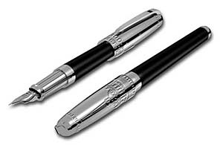
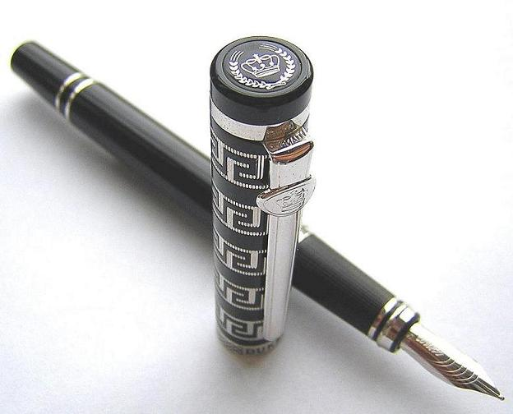
III/ Luyện tập
Vở
2. Em hãy viết một đoạn văn tả bao quát chiếc bút của em.
Lưu ý:
* Tả bao quát (không tả chi tiết từng bộ phận, không tả cả bài).
* Quan sát kĩ: Hình dáng, kích thước, màu sắc, chất liệu, cấu tạo, đặc điểm riêng nổi bật.
* Kết hợp bộc lộ cảm xúc khi tả.

Slide 30
Chiếc bút của em hiệu Thiên Long. Đó là một chiếc bút nhỏ nhắn, thân màu đỏ sậm, được làm bằng nhựa cứng. Nắp bút bằng nhôm mạ đồng bóng loáng. Đầu bút thon thon, ngòi bút hình lá tre mềm mại vô cùng.
Cây bút nhỏ nhắn xinh xinh dài bằng một gang tay của em, tròn trĩnh như ngón tay trỏ của chị. Nắp bút làm bằng nhôm phủ màu vàng óng ánh. Trên nắp bút có khắc số 366. Thân bút là một ống nhựa màu đen, trơn bóng, càng về phía sau càng thon lại như búp măng non.

Slide 31
Ghi nhớ
- Khi viết hết mỗi đoạn văn cần chú ý điều gì?
Mỗi đoạn văn miêu tả đồ vật có ý nghĩa gì?
1. Mỗi đoạn văn miêu tả đồ vật có một nội dung nhất định, chẳng hạn: giới thiệu về đồ vật, tả bao quát về đồ vật, tả từng bộ phận của đồ vật hoặc nêu lên tình cảm, thái độ của người viết về đồ vật...
2. Khi viết, hết mỗi đoạn văn cần xuống dòng.
Dặn dò: Học sinh về nhà học thuộc nội dung ghi nhớ.
Xem trước bài: Luyện tập xây dựng đoạn văn miêu tả đồ vật

